Slide 1
Estudando para o ENEM de forma Invertida
0
2
Nome: Rodrigo Martins Moreira 1m06 Profª: Lucas xavier
Assunto: cinemática
Questão 78 de 2014
0

Slide 2
Mapa Conceitual
Estudando para o enem de forma invertida
Wikifísica.com
Competência e habilidade
Computador
Power point
Questão 78 de 2014
Email
Podcast
Resolução da prova -2014
Pesquisa
Produto
Reprocessamento
Plano
Programa
Processo
Reenviar

Slide 3
Competência e Habilidade
III - Selecionar, organizar, relacionar, interpretar dados e informações representados de diferentes formas para tomar decisões e enfrentar situações problema.
H20 - Utilizar leis físicas para interpretar processos naturais e tecnológicos que envolvem trocas de calor, mudanças de pressão e densidade ou interações físicas que provoquem movimentos de objetos.

Slide 4
Conceitos da física
Referencial, movimento, repouso e trajetória são conceitos básicos de cinemática, parte da física que estuda os movimentos. A cinemática é a parte da Mecânica que estuda os movimentos sem que haja preocupação com suas origens.

Slide 5
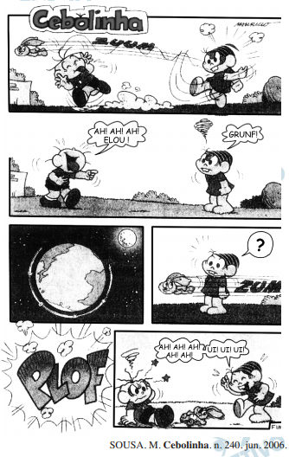
Questão DO enem
Questão 78
Um professor utiliza essa história em quadrinhos para discutir com os estudantes o movimento de satélites. Nesse sentido, pede a eles que analisem o movimento do coelhinho, considerando o módulo da velocidade constante.

Slide 6
Opções de marcar x
Desprezando a existência de forças dissipativas, o vetor aceleração tangencial do coelhinho, no terceiro quadrinho, é
a) nulo
b) paralelo à sua velocidade linear e no mesmo sentido.
c) paralelo à sua velocidade linear e no sentido oposto.
d) perpendicular à sua velocidade linear e dirigido para o centro da Terra
e) perpendicular à sua velocidade linear e dirigido para fora da superfície da Terra.

Slide 7
Resolução
Resolução Sendo a órbita circular, o movimento será uniforme e a aceleração tangencial será nula. Resposta: A

